Slide 1
포네틱코드
2021 전기 졸업과제
소음환경에 강한 내성을 가진 음성인식 모델 개발
53조
201524495 안준수
201661701 강동민

Slide 2
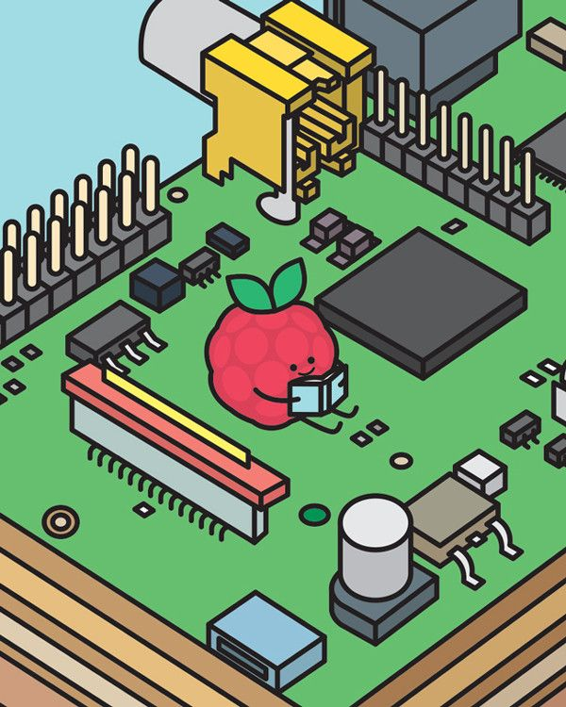
PNU CSE 2021 Graduation Project
Contents List
목차
Contents
list
1. TensorFlow 기초 학습
1 / 10
2. 취약한 소음 유형 테스트

Slide 3
PNU CSE 2021 Graduation Project
Progress 1.
진행 상황
Tensorflow 기초 학습
Tensorflow
Basic
Machine Learning 이론 기초 학습
2 / 10
Tensorflow Document 및 Colab을 이용한 기초 학습
Keras 이용하여 모델 생성 및 기초 학습 - Regression

Slide 4
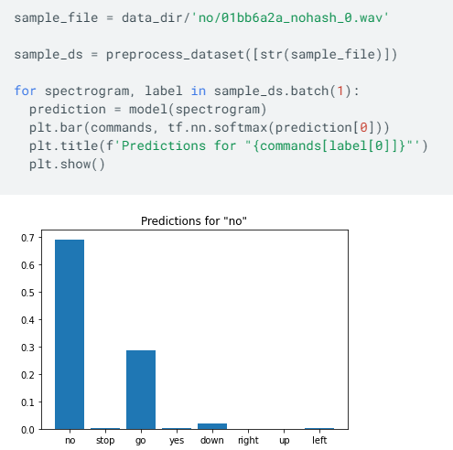
PNU CSE 2021 Graduation Project
Tensorflow 기초 학습
진행 상황
Tensorflow Document 및 Colab을 이용한 기초 학습
Tensorflow
Basic
3 / 10
Tensorflow 단순한 오디오 인식 예제

Slide 5
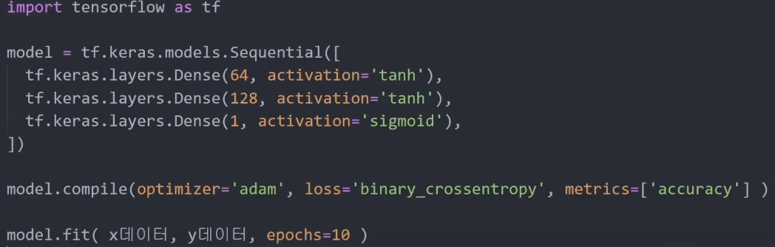
PNU CSE 2021 Graduation Project
Tensorflow 기초 학습
진행 상황
Keras 이용하여 모델 생성 및 기초 학습 – 회귀(Regression) 이용
Tensorflow
Basic
4 / 10
회귀 이용 시험 합격 예측 모델

Slide 6
PNU CSE 2021 Graduation Project
Progress 2.
진행 상황
취약한 소음유형 테스트
Robust by
Noise Type
어떤 환경에서 음성인식이 어려움을 겪는지 조사
5 / 10
총 20종, 100 개의 소음 Data Set 이용
Kakao Cloud STT API 이용

Slide 7
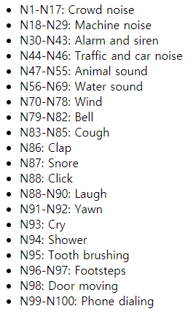
PNU CSE 2021 Graduation Project
취약한 소음유형 테스트
진행 상황
20종, 100개의 소음 Data-Set 이용
Robust by
Noise Type
6 / 10
PNL 100 Nonspeech Sounds
Hu G. and Wang D.L. (2010): A tandem algorithm for pitch estimation and voiced speech segregation. IEEE Transactions on Audio, Speech, and Language Processing, vol. 18, pp. 2067-2079

Slide 8
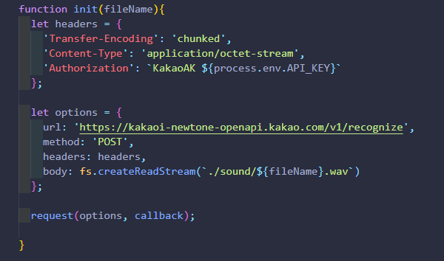
PNU CSE 2021 Graduation Project
취약한 소음유형 테스트
진행 상황
Kakao Cloud STT API
Robust by
Noise Type
7 / 10
PNL 100 Nonspeech Sounds

Slide 9
PNU CSE 2021 Graduation Project
Direction List
지시사항
Direction
List
다양한 소리 크기(DB) 및 다양한 환경의 Data-Set 수집
8 / 10
DS-CNN 모델 이용 및 학습 모델 제작
중간보고서 준비

Slide 10
PNU CSE 2021 Graduation Project
Scheduled List
진행 예정 사항
Scheduled
List
Tensorflow 하에서 MFCC를 이용, DS-CNN 모델 적용
9 / 10
최종적으로 소음 내성을 가진 학습 모델 제작
Raspberry Pi 환경 적용으로 임베디드 기기에 모델 적용

Slide 11

PNU CSE 2021 Graduation Project
Scheduled Table
진행 일정
6월 |  | 7월 |  |  |  | 8월 |  |  |  |  |  |  | 9월
4주 | 5주 | 1주 | 2주 | 3주 | 4주 | 1주 |  | 2주 |  | 3주 | 4주 |  | 1주 | 2주 | 3주 | 4주
소음 내성을 가진 학습 모델 제작
 |  |  | 중간 보고서 준비
 |  |  |  |  | 서버 환경 구축
 |  |  |  |  |  |  | 정확도 평가
 |  |  |  |  |  |  |  |  |  | 테스트 및 디버깅
 |  |  |  |  |  |  |  |  |  |  |  |  |  | 최종 발표 및 보고서 준비
Scheduled
Table
10 / 10

Slide 12
Q & A
감사합니다.

